Slide 1


UX/UI & Landing Page
Chapitre 4 : UX writing
FS Consulting
Rocket School Paris

Slide 2

introduction
partie intégrante de l’UI
copywriting vs ux writing
source : gianni polito

Slide 3
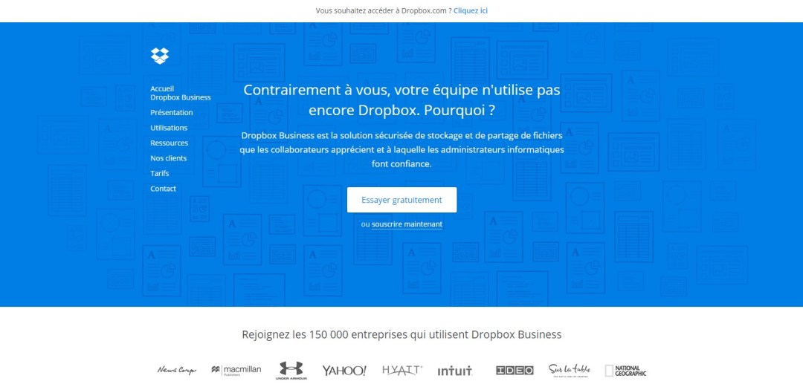
UX WRITING : C’est quoi ?
l’UX writing s’intéresse à tous les mots et phrases dune interface qui sont en lien direct avec les utilisateurs. Son but est de faciliter la navigation.

Slide 4

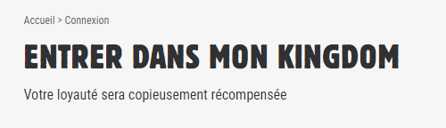
À quoi ça sert ?
contribue à améliorer l’ergonomie globale de l’interface
son but ultime, c’est aussi la conversion.
permet de se différencier
réduit la friction
renforce l’image de marque
apporte de la cohérence

Slide 5
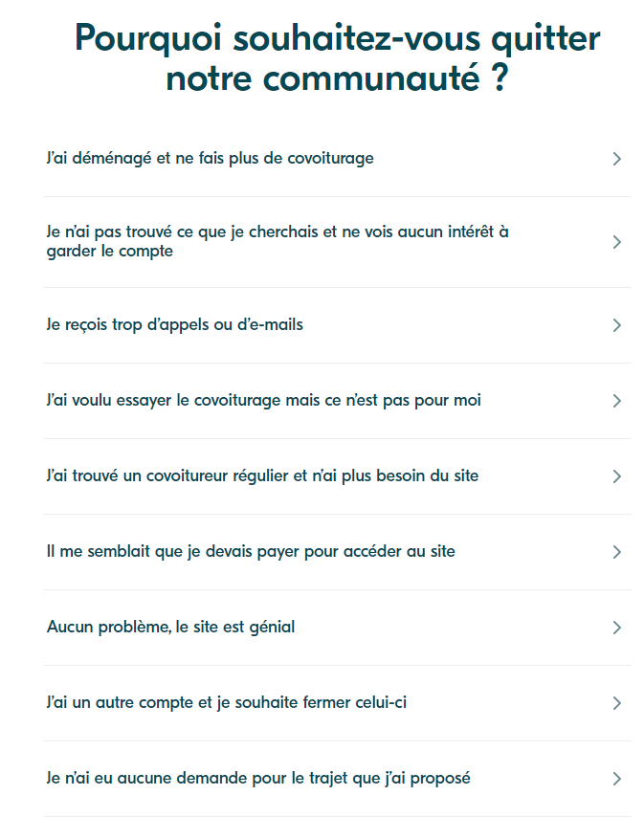
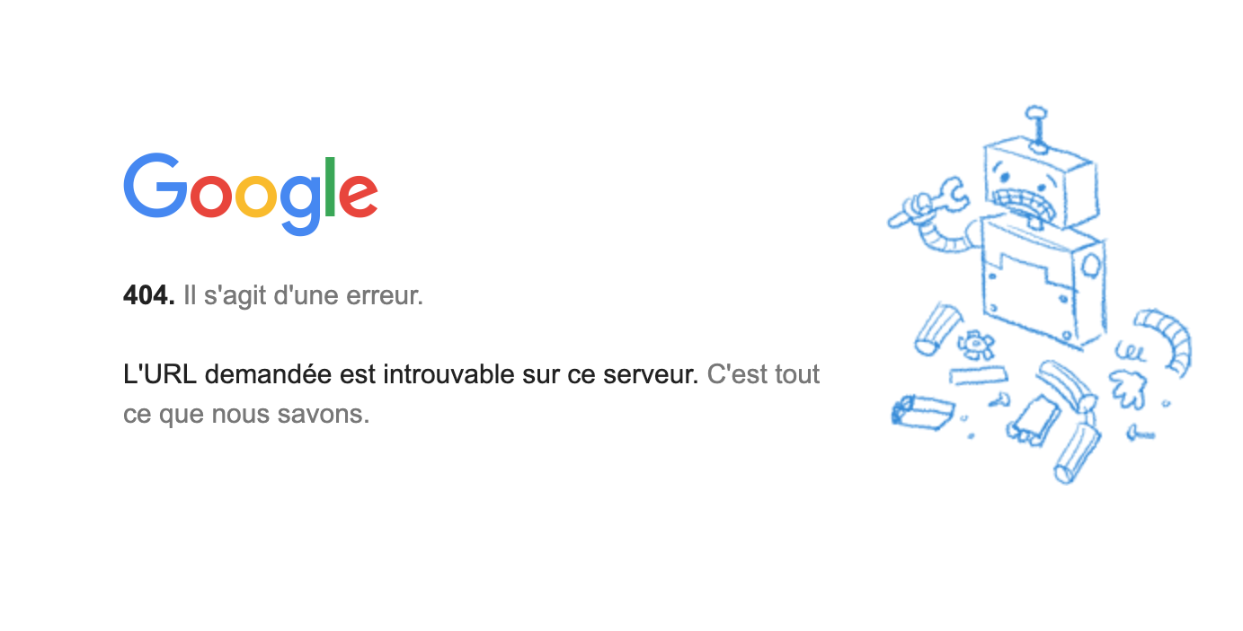
l’écriture conversationnelle
l’écriture conversationnelle consiste à considérer l’interaction utilisateur-interface
comme une conversation.
elle apporte un côté agréable et naturel à l’interface

Slide 6


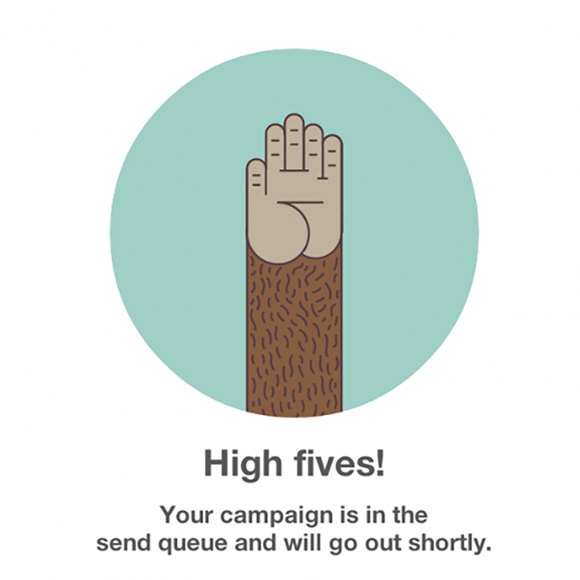

TROUVER LE BON TON : se différencier

Slide 7
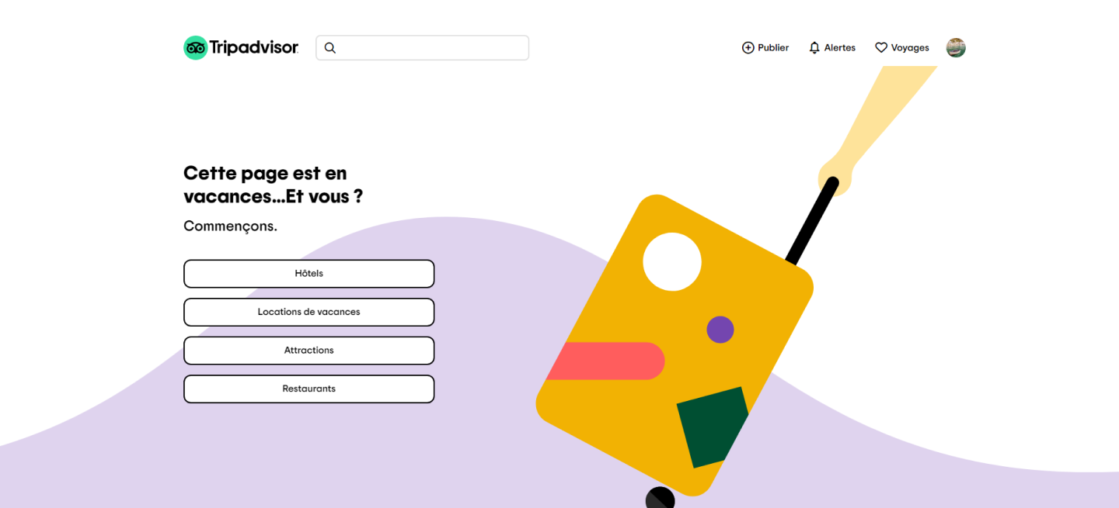
TROUVER LE BON TON : se différencier

Slide 8
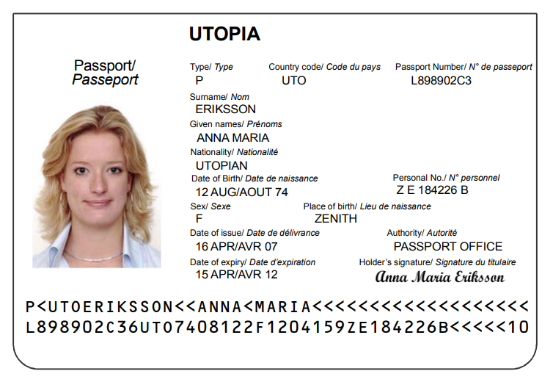
TROUVER LE BON mot : faciliter l’utilisation
Comment demanderiez-vous à un utilisateur d’inscrire le MRZ se trouvant sur son passeport ?
Les deux lignes du bas
Machine-Readable Zone

Slide 9
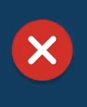
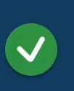
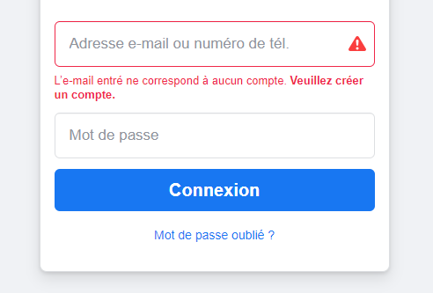
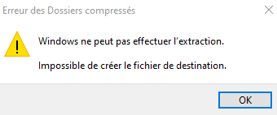
TROUVER LE BON mot : réduire la friction
proposer une solution

Slide 10
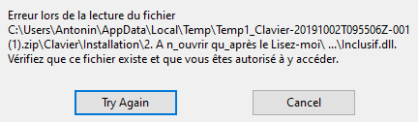
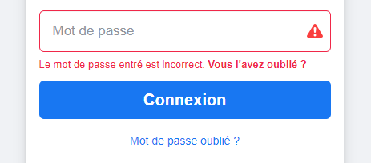
TROUVER LE BON mot : réduire la friction
donner une réponse claire

Slide 11
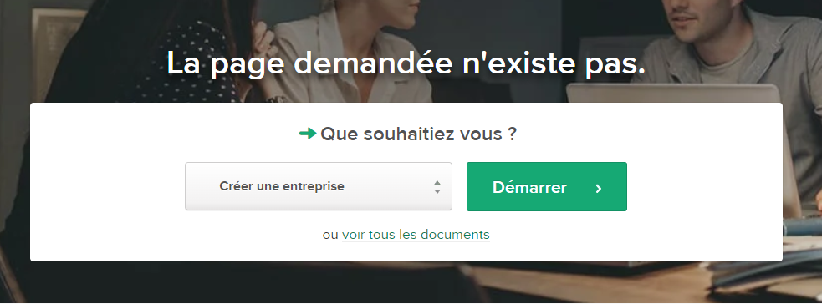
TROUVER LE BON mot : réduire la friction
le cas de LegalStart

Slide 12
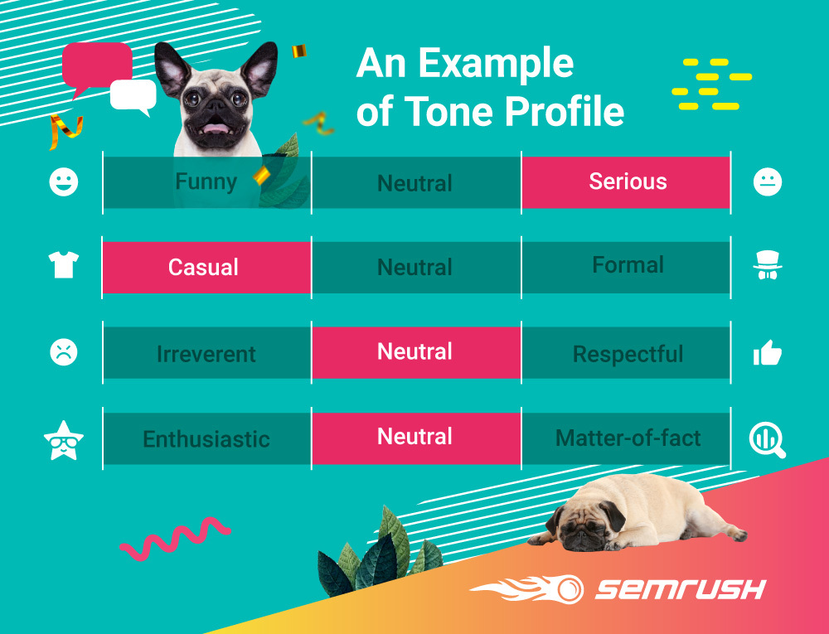
définir un design system : the tone of voice
détermine l’identité de votre marque
renforce la cohérence
permet à n’importe quel rédacteur de créer du contenu pour la marque
permet de gagner du temps
a la même fonction que la charte graphique, mais pour le contenu textuel

Slide 13
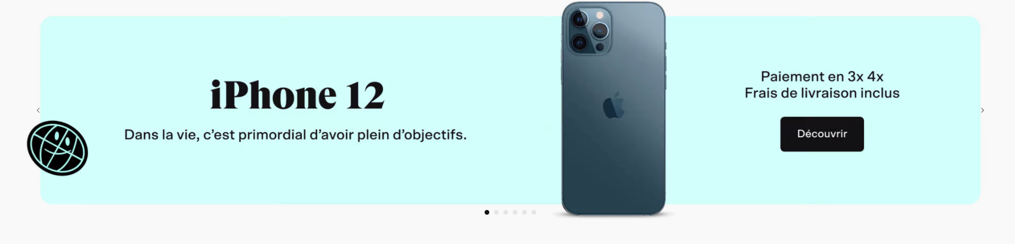
définir un design system : the tone of voice
message de la marque
utilisation d’emojis
taille des paragraphes
formules récurrentes
format des heures/dates, prix…
usage de l’impératif/infinitif
interlignes
nom des catégories

Slide 14


bonnes pratiques ux writing
ne pas écrire ce qu’on ne dirait pas à l’oral
Téléchargez le pdf
exporter PDF

Slide 15
bonnes pratiques ux writing
écrire à la voie active
nous traitons votre demande
votre demande est en cours de traitement

Slide 16
bonnes pratiques ux writing
privilégier toujours la valeur et le résultat
gérer mes
commandes
ouvrir le tableau de bord

Slide 17
bonnes pratiques ux writing
éviter les acronymes
besoin d’aide ?
FAQ

Slide 18
bonnes pratiques ux writing
rester cohérent
changer mon mot de passe
changer votre mot de passe
mon compte
mon compte

Slide 19
bonnes pratiques ux writing
la démarche content first

Slide 20
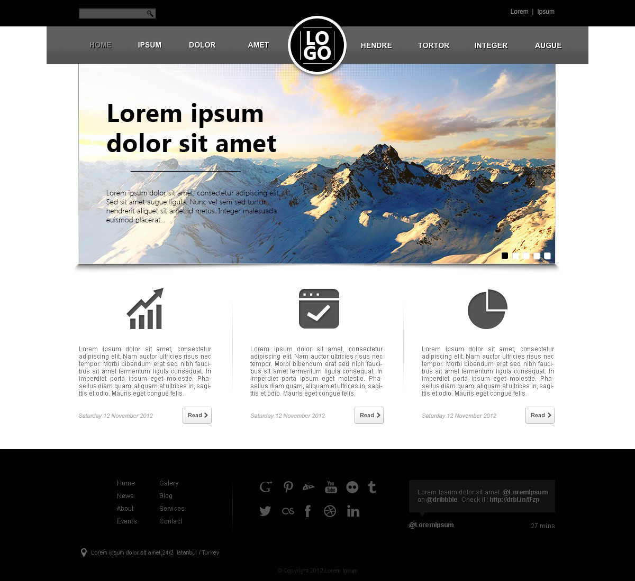
bonnes pratiques ux writing
inclure l’UX writing dès le début de la phase de conception

Slide 21

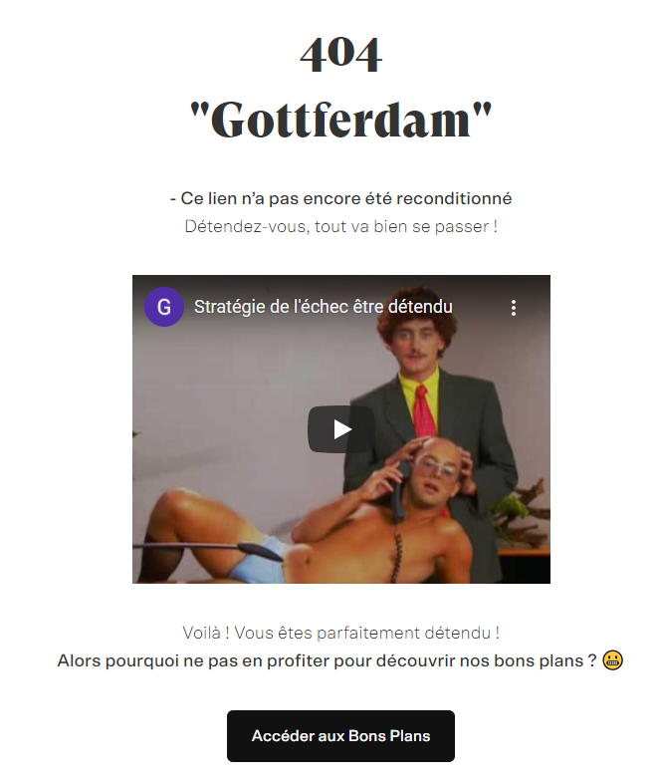
le cas de back market

Slide 22
NEXT STEP
processus de prototypage
wireframe

